Slide 1
Php my admin
Haniye abbasian
abbasian.rh@gmail.com

Slide 2
نرم افزار PhpMyAdmin توسط زبان PHPنوشته شده است و برای مدیریت پایگاه داده MySql به کار گرفته می شود.
phpMyAdmin از طیف گستره ای از عملیات های MySql پشتیبانی می کند.
می‌تواند وظایفی مانند ایجاد تغییر و یا حذف پایگاه داده، جداول، فیلدها و یا ردیف‌ها، اجرای عبارت Sql و یا مدیریت کاربران و دسترسی‌ها را انجام دهد.

Slide 3
برخی از ویژگی های اصلی PhpMyAdmin عبارتند از:
مدیریت پایگاه داده MySql
فرستادن اطلاعات به فرمت‌های مختلف:Sql ،Xml ، pdf و...
ایجاد پرس و جوهای پیچیده
جستجو در سطح کل دیتابیس و یا یک زیرمجموعه از آن
رابط تحت وب

Slide 4
با استفاده از phpmyadminشما میتونید به راحتی دیتابیس طراحی کنید و جداول اون دیتابیس رو مدیریت کنید.
برای اینکار می بایست ابتدا Xampp یا Wamp رو نصب کنید.

Slide 5
WAMP چیست ؟
WAMP مخفف کلمات Windows ، Apache ، MySQL ، PHP و Perl می باشد
همانطور که از نامش پیداست یعنی بستری برای شما فراهم می کند که بتوانید به یکباره و بدون نیاز به انجام تنظیمات جانبی ، تمامی سرویس های ذکر شده را بر روی سیستم عامل ویندوز بصورت یکجا نصب و راه اندازی کنید

Slide 6
مزیت های استفاده از Wamp
رابط کاربری ساده ای در اختیار شما قرار می گیرد.
استفاده از WAMP برای نصب ، تست ، برنامه نویسی و اجرا کردن نرم افزارهای تحت وب Open Source در سیستم عامل ویندوز برای برنامه نویسان PHP و Perl ای توصیه می شود که توانایی کار کردن با خود سیستم عامل لینوکس را ندارند.
در واقع این نرم افزار یک شبیه ساز وب سرور و تمامی مخلفات لینوکسی آن در ویندوز می باشد و شما تقریبا همه نرم افزارهایی که در قالب Web Application در زبان های برنامه نویسی PHP و Perl نوشته شده اند را می توانید در این محیط نصب و راه اندازی و تست و البته توسعه دهید.

Slide 7
مزیت های استفاده از Wamp
اینکه بتوانید یک سیستم مدیریت محتوای تحت وب در اینترنت داشته باشید و بخواهید بر روی آن تغییرات و برنامه نویسی انجام دهید نیازمند خرید یک فضای لینوکسی در اینترنت به نام Host هستید .

Slide 8
مزیت های استفاده از Wamp
در ادامه شما نیاز به استفاده از کنترل پنل مدیریت هاست خود دارید تا بتوانید تنظیمات مربوط به پایگاه داده MySQL این سیستم مدیریت محتوا را انجام دهید در اکثر موارد این کنترل پنل به نام Cpanel معروف است که در لینوکس راه اندازی می شود.
اگر قرار باشد شما با هر بار کد نویسی بخواهید کد مورد نظر خود را در این هاست کپی کنید و سپس به بررسی نتیجه بپردازید بسیار طولانی و طاقت فرسا می شود
راه حل چیست ؟؟؟

Slide 9
مزیت های استفاده از Wamp
شما با استفاده از WAMP می توانید براحتی همه این تنظیمات را بصورت محلی بر روی سیستم خود نصب و اجرا کنید .
به همین دلیل است که در بسیاری از اوقات به نصب WAMP در سیستم عامل و راه اندازی سیستم های مدیریت محتوا در آن Local Host یا هاست محلی نیز گفته می شود زیرا تمامی مواردی که شما در یک هاستینگ اینترنتی نیاز دارید را بصورت یکجا و با چند کلیک فراهم می کند.

Slide 10
XAMPP چیست ؟
تمامی مواردی که ذکر کردیم در خصوص نرم افزار WAMPP در خصوص نرم افزار XAMPP نیز صادق است.
این نرم افزار نیز همانند WAMP عمل می کند و برای شبیه سازی لوکال هاست بر روی سیستم عامل مورد استفاده قرار می گیرد.

Slide 11
توجه کنید که از این سری نرم افزارها در اینترنت ممکن است زیاد باشد اما بهترین های آنها در وهله اول WAMP و در وهله دوم XAMPP و در نهایت نرم افزار مشابه دیگری به نام EasyPHP می باشد.

Slide 12
مراحل نصب XAMPP
مراحل نصب بسیار ساده میباشد . پس از دانلود فایل اجرایی XAMPP و اجرای آن مطابق شکل XAMPP را نصب میکنیم .

Slide 14
ما قصد داریم که PHP را نصب کنیم، برای همین نیازی به نصب Perl و Mercury و Tomcat نداریم. همانطور که تصویر فوق می بینید، می توانید گزینه های اضافی را غیر فعال کنید.

Slide 16
هنگامی که دکمه ی Next را کلیک کنید، فرایند نصب شروع می شود مطابق تصویر زیر:

Slide 17
پس از اتمام نصب، دیالوگ زیر را خواهیم دید که دکمه ی Yes را در آن کلیک کنید تا کنترل پنل xampp باز شود.

Slide 18
در زیر تصویر کنترل پنل XAMPPرا می بینید :

Slide 19
پیکربندی XAMPP
نرم افزار xampp از چندین جزء تشکیل شده است. که مهم ترین آن ها عبارتند از:
وب سرور Apache که با ماژول mod_php نصب شده است و قابلیت اجرای کدهای PHP را دارد.
سرور MySQL

Slide 20
اجزای xampp قابلیت start و stop دارند و شما می توانید آن ها را به عنوان اپلیکیشن های مستقل standalone استفاده کنید و یا آن ها را به عنوان سرویس های ویندوز نصب کنید که توسط ویندوز به طور خودکار مدیریت شود.

Slide 21
اگر بر روی دکمه ی Admin متعلق به Apache کلیک کنید، وارد کنترل پنل تحت وب xampp می شوید
اگر بر روی دکمه ی Admin متعلق به MySQL کلیک کنید، وارد کنترل پنل phpMyAdmin می شوید.
هم اکنون بر روی دکمه ی Admin متعلق به Apache کلیک کنید تا کنترل پنل تحت وب xampp را مشاهده کنید.

Slide 22
اولین مرحله، انتخاب زبان است. در این قسمت، بر روی لینک اول English کلیک کنید تا زبان انگلیسی انتخاب شود.

Slide 23
تصویر زیر کنترل پنل تحت وب xampp است که برخی امکانات مفید را در خصوص xampp در اختیار ما قرار می دهد.

Slide 24
از منوی سمت چپ صفحه، بر روی لینک status کلیک کنید تا صفحه ی زیر را مشاهده کنید. در صفحه ی فوق، وضعیت سرویس های xampp را مشاهده می کنید. همانطور که در تصویر مشخص است، سرویس FTP غیر فعال است و MySQL فعال می باشد... .

Slide 25
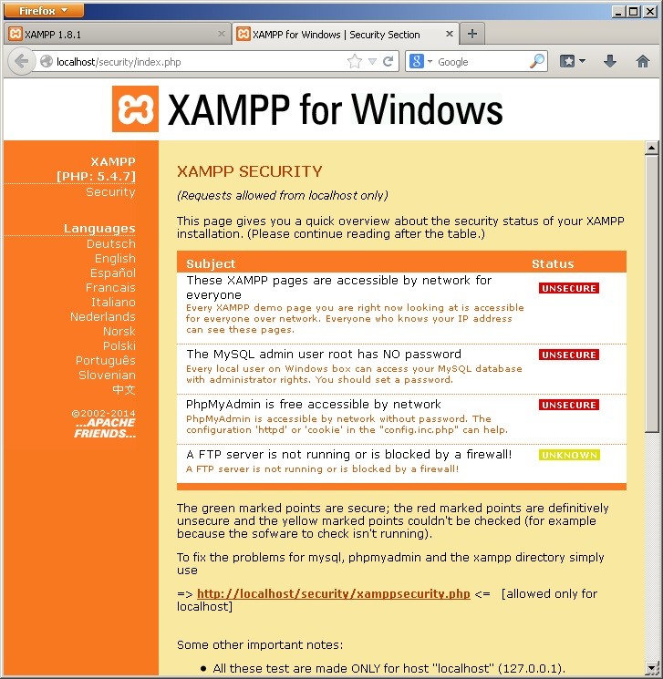
تنظیم پسورد برای mysql : برای این منظور، از منوی سمت چپ سایت، بر روی لینک Security کلیک کنید تا صفحه ی تنظیمات امنیتی مطابق تصویر زیر باز شود

Slide 26
همانطور که در تصویر فوق مشاهده می کنید، برخی ریسک های امنیتی وجود دارد که در خصوص آن ها هشدار هایی را مشاهده می کنید.
مهم ترین مورد برای تنظیم پسورد برای MySQL می باشد. برای ادامه ی کار، بر روی لینک پایین صفحه کلید کنید:
http://localhost/security/xamppsecurity.php

Slide 28
همچنین برای کنترل پنل xampp هم باید پسوردی را وارد کنیم. چرا که اگر کنترل پنل xampp دارای پسود نباشد، هر کسی که به شبکه ی ما دسترسی داشته باشد، به سادگی قادر خواهد بود که به تنظیمات xampp دسترسی پیدا کند.
در این قسمت، علاوه بر پسورد، یک نام کاربری هم لازم است که توصیه می کنم برای فراموش نکردن، نام کاربری را root انتخاب کنید

Slide 29
پس از این که پسورد ها را set کردید، اگر صفحه تان را refresh کنید، مشاهده می کنید که نام کاربری و پسورد از شما درخواست می شود:

Slide 30
شما با وارد کردن نام کاربری و پسورد تان، مجددا کنترل پنل xampp را مشاهده می کنید که این بار اگر به صفحه ی تنظیمات امنیتی مراجعه کنید مشاهده می کنید که هشدار های امنیتی خاموش شده اند و xampp امن شده است:

Slide 31
در پایان، می خواهیم اطلاعات php را به دست آوریم. بر روی لینک phpinfo از منوی سمت چپ کلیک کنید تا صفحه مطابق تصویر زیر باز گردد:

Slide 32
حال برای شروع کار با phpmyadmin باید ابتدا xampp را اجرا کرده و سرویس های apache و mysql را run کنیم .

Slide 33
حالا مرورگر خودتون رو باز کنید و آدرس localhost/phpmyadmin رو وارد کنید. در این آدرس phpmyadmin قرار گرفته که میتونید دیتابیس و جداول خودتون رو مدیریت کنید.

Slide 34
برای ایجاد دیتابیس جدید تب یا گزینه Databases رو انتخاب کنید. نام دیتابیستون رو وارد کنید و Collation اون رو روی utf8_general_ci تنظیم کنید و دکمه Create رو بزنید.

Slide 35
حالا روی دیتابیس کلیک کنید و وارد پایگاه داده ی ایجاد شده برید.حالا میتونید نام جدولی که میخواین ایجاد کنید رو وارد کنید ، تعداد ستون های جدول یا فیلدهای مورد نیازتون در جدول رو هم وارد کنید و بعد دکمه Go رو کلیک کنید.

Slide 36
در پنجره ای که باز میشه نام فیلدها ، نوع اونها و مقادیری که مورد نیاز هست رو وارد و تنظیم کنید ، در انتها Storage Engine رو برابر با MyIsam انتخاب کنید و Collation جدولتون رو هم utf8_general_ci قرار بدید. حالا دکمه Save رو کلیک کنید و جدولتون رو ایجاد کنید.

Slide 37
حال که جداول خود را ساخته و به سطر های آن مقدار دهی کردید می توانید پرسجو های خود را وارد کرده و خروجی را ذخیره کنید

Slide 39
Thank you

